Slide 1
Clase 032 — Nmap Scripting Engine (NSE)
parte 1 redes y seguridad de redes
Programa de Ciberseguridad Moderna

Slide 2
🎯 Objetivo
• Aprovechar el Nmap Scripting Engine para automatizar tareas de descubrimiento, detección de vulnerabilidades, enumeración y hasta explotación ligera mediante scripts en Lua. El alumno aprenderá a…

Slide 3
📚 Resultados de aprendizaje
• Al finalizar, el alumno podrá:
• Seleccionar scripts por nombre, categoría o expresión.
• Ejecutar el conjunto por defecto (-sC) y conjuntos temáticos (vuln, discovery, safe).
• Pasar argumentos a los scripts con --script-args.
• Actualizar la base de datos de scripts y consultar su documentación local.
• Interpretar con criterio la salida de scripts de vulnerabilidad.
• Escribir un script NSE elemental en Lua.

Slide 4
🗺️ Temas
• 1 — Categorías NSE (safe, default, vuln, exploit…)
• 2 — Selección de scripts (--script)
• 3 — Argumentos (--script-args)
• 4 — -sC y -A
• 5 — --script-help y --script-updatedb
• 6 — Scripts de vulnerabilidad y su fiabilidad
• 7 — Estructura de un script Lua

Slide 5
🧠 Explicación en profundidad
• El Nmap Scripting Engine es un intérprete de Lua embebido en Nmap con acceso a
• todo lo que el escaneo ya descubrió y a librerías propias para hablar HTTP, SMB, SSH,
• DNS o SNMP. Eso cambia la naturaleza de la herramienta: Nmap deja de responder solo
• "¿qué hay aquí?" y pasa a responder "¿y qué puedo averiguar o comprobar sobre lo que
• hay?". La consulta de una zona DNS, la enumeración de comparticiones SMB, la lista de
• cifradores TLS aceptados por un servidor o la comprobación de una vulnerabilidad
• concreta son, todas, scripts NSE.

Slide 6
📖 Definiciones y características
• NSE: motor que ejecuta scripts Lua durante o después del escaneo, con acceso a los resultados de puertos y a librerías de red.
• Categoría: etiqueta que agrupa scripts por propósito y riesgo: safe, default, discovery, version, auth, brute, vuln, exploit, intrusive, dos, malware.
• --script-args: mecanismo para pasar parámetros (credenciales, rutas, límites) a los scripts.
• Script de vulnerabilidad: comprueba una debilidad concreta (p. ej. ssl-heartbleed) y reporta estado, referencias y a veces CVE.
• --script-help: muestra la documentación de un script sin ejecutarlo.

Slide 7
📔 Glosario
• Término — Definición concisa
• NSE — Nmap Scripting Engine: intérprete Lua embebido en Nmap
• Lua — Lenguaje de scripting ligero en el que se escriben los scripts NSE
• prerule — Fase previa al escaneo; no depende de ningún host
• hostrule — Se ejecuta una vez por host que cumpla la condición
• portrule — Se ejecuta una vez por puerto que cumpla la condición
• postrule — Se ejecuta al final para agregar resultados globales

Slide 8
🧰 Herramientas y preparación
• Nmap 7.x (incluye ~600 scripts NSE en /usr/share/nmap/scripts/).
• Actualiza la base de datos:
• Objetivos de laboratorio: un servidor web, un SMB, un servicio con TLS. Contenedores deliberadamente vulnerables (aislados) para practicar scripts vuln.

Slide 9
🧪 Laboratorio guiado
• Scripts por defecto (categoría default, seguros y útiles):
• Enumeración HTTP:
• Enumeración SMB:
• TLS/certificados:
• Categoría vuln (solo en tu laboratorio):
• Pasar argumentos (ejemplo con enumeración HTTP y user-agent):
• Consultar ayuda de un script:

Slide 10
✍️ Ejercicios
• Lista todos los scripts de la categoría vuln con ls /usr/share/nmap/scripts/ | grep vuln y elige tres para leer su --script-help.
• Ejecuta -sC y explica qué información añadió cada script a la salida.
• Usa ssl-enum-ciphers y evalúa si el objetivo soporta cifradores débiles.
• Modifica hello.nse para que también imprima el nombre del servicio detectado.
• Combina -sV con --script banner y compara con la detección de versión nativa.
• Investiga la diferencia entre un portrule y un hostrule en NSE.

Slide 11
📝 Reto verificable
• Escribe (o adapta) un escaneo NSE que enumere un servicio web de tu laboratorio y produzca: título de la página, cabeceras de seguridad presentes/ausentes y cifradores TLS soportados. Entrega el…
• Criterio de aceptación: la salida incluye los tres bloques de información y la interpretación identifica correctamente al menos una debilidad real (p. ej. falta de HSTS o soporte de un cifrador…

Slide 12
⚠️ Errores comunes
• "'X' did not match a category, filename, or directory" — Nombre de script mal escrito o base sin actualizar; corre --script-updatedb
• Script no devuelve nada — El portrule no se cumple (puerto cerrado o servicio distinto); verifica con -sV
• Escaneo vuln tumba el servicio — Usaste scripts intrusivos; limita a safe/default fuera del laboratorio
• Argumentos ignorados — Formato incorrecto de --script-args; usa clave=valor separados por coma
• Salida de brute sin resultados — Diccionario inadecuado o cuenta bloqueada; ajusta userdb/passdb (solo en laboratorio)

Slide 13
❓ Preguntas frecuentes
• ❓ ¿-sC es lo mismo que --script default?
• Sí. -sC ejecuta todos los scripts de la categoría default, considerados seguros y útiles para un escaneo general.
• ❓ ¿Los scripts vuln explotan la vulnerabilidad?
• Normalmente solo la detectan. Los que explotan están en la categoría exploit y son mucho más peligrosos; úsalos con extremo cuidado y solo con permiso.
• ❓ ¿En qué lenguaje se escriben los scripts?
• En Lua, usando las librerías NSE (nmap, shortport, http, etc.). Son fáciles de leer y modificar.
• ❓ ¿Cómo sé qué hace un script antes de ejecutarlo?

Slide 14
🔗 Referencias
• Lyon, G. Nmap Network Scanning, cap. "Nmap Scripting Engine". <https://nmap.org/book/nse.html>
• NSE Script Documentation. <https://nmap.org/nsedoc/>
• NSE: Writing Scripts. <https://nmap.org/book/nse-tutorial.html>
• Categorías NSE. <https://nmap.org/book/nse-usage.html>

Slide 15
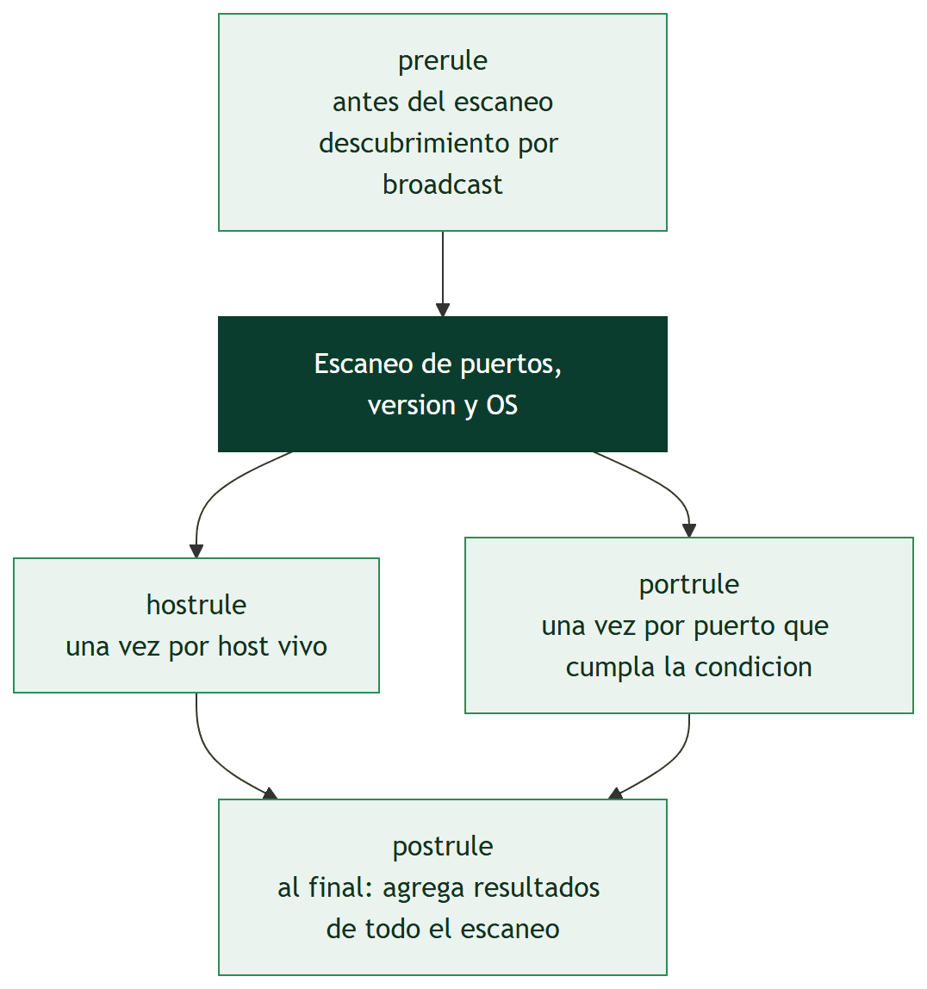
Diagrama de la clase

